Slide 1
МИНИСТЕРСТВО ОБРАЗОВАНИЯ РЕСПУБЛИКИ САХА (ЯКУТИЯ) АЛЛАЙХОВСКОЕ УЛУСНОЕ УПРАВЛЕНИЕ ОБРАЗОВАНИЯ МУНИЦИПАЛЬНОЕ ОБЩЕОБРАЗОВАТЕЛЬНОЕ УЧРЕЖДЕНИЕ «ОЛЕНЕГОРСКАЯ СРЕДНЯЯ ОБЩЕОБРАЗОВАТЕЛЬНАЯ ШКОЛА»
Предмет: Математика
Название разработки: По тропе Байаная
Вид разработки: Интегрированный урок
Лебедева Татьяна Васильевна,
учитель начальных классов МОУ «Оленегорская СОШ»
Аллайховского улуса РС(Я)
Педагогический стаж 33 лет
(E-mail): lebedeva.6565@inbox.ru
Оленегорск, 2019

Slide 2
Расставьте буквы в порядке убывания чисел, которые им соответствуют, и прочитайте слово.
7903 | 790340 | 709043 | 730430 | 790034
Я | К | С | Р | Н

Slide 3
Разгадайте ребус
ЗАДАЧА

Slide 4
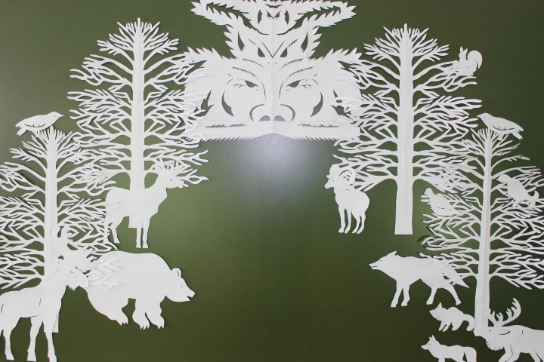
ПО ТРОПЕ БАЙАНАЯ

Slide 5
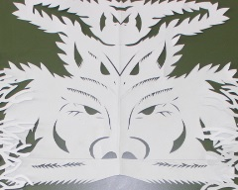
Устный счет
Дедушка поймал 20 чиров, а внук 5. Во сколько раз улов дедушки больше, чем у внука?
Рыбак поймал 6 омулей, а ряпушек в 4 раза больше. Сколько ряпушек поймал рыбак?
Если длина одного прыжка зайца составляет 3 метра, то какова длина 7 прыжков?

Slide 6
- После каждого выполненного задания старик Байанай будет делиться с нами со своими правилами.
1. Перед охотой исполняется алгыс Байанаю: через дух огня просят об удачной охоте.

Slide 7
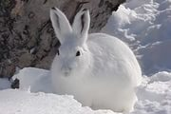
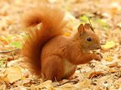
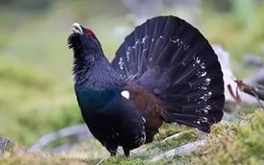
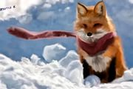
Байанай охотнику даровал из лесных богатств двух зайцев, одну белку и одного глухаря. Один заяц весит 6 кг, одна белка весит 4 кг, один глухарь – 5 кг. По дороге охотник проверил свой капкан, в нем оказалась лиса, которая весит на 10 кг меньше, чем остальная добыча. Вычислите вес лисы?
= ?

Slide 8
«В лесу не шуми, громко не говори».
А знаете ли вы, что
зубы у зайцев растут всю жизнь. Они стираются, когда зайцы грызут еду, но никогда не прекращают расти.

Slide 9
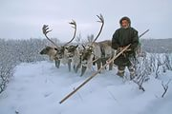
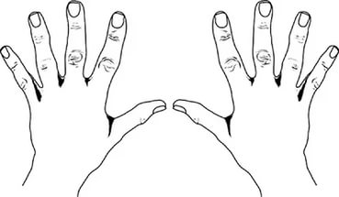
ОЛЕНЕВОД ИМТЕУРГИН
Имтеургин захотел сосчитать оленей. Он снял рукавицы и стал загибать пальцы. На одного оленя указал и загнул большой палец. Потом на второго указал и загнул другой палец. Все пальцы загнул.
Но оленей в стаде было больше,
чем пальцем у него на руках.
Имтеургин сел на снег, притянул к себе ногу в мохнатой обуви и пересчитал пальцы ног.
Когда сосчитал пальцы на обеих ногах, он провел по снегу палкой и сказал: «Один человек». Но оленей было больше, чем пальцев на руках и на ногах у
одного человека. Имтеургин опять сосчитал по пальцем рук и ног, опять провел палкой по снегу и сказал: «Два человека». Но и теперь еще не все олени были сосчитаны. Имтеургин провел палкой полосу, потом еще полосу, потом еще, потом короткую полосу, потом полосу поперек и сказал:

Slide 10
- Три человека, сверху один человек, еще полчеловека да еще лоб, два глаза и нос. Сколько оленей у Имтеургина?
- Какое количество оленей Имтеургин называл "один человек"?
20 оленей он называл “Один человек”.
- Давайте, посмотрим схематический рисунок.
Лоб, два глаза и нос
- Сколько оленей обозначает одна полоска?
- 20 оленей
- Сколько оленей обозначает половина полоски?
- 10 оленей.
- Лоб, два глаза и нос обозначают по одному оленю.
- Какое количество оленей всего имеет Имтеургин?

Slide 11
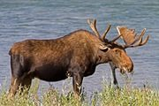
«Не убивай священных
птиц и животных».
А знаете ли вы, что
лоси могут нырять и задерживать дыхание до тридцати секунд.

Slide 12
Рыбак чинит свою сеть длиной в 3 ячейки, а высотой в 4. Длина одной ячейки составляет 2 см. Вычислите площадь сети?
2 см

Slide 13
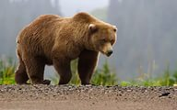
Не разоряй птичьи гнезда.
Не ломай деревья.
А знаете ли вы, что
медведь способен унюхать мед за 8-9 километров или за пять километров услышать жужжание пчел.

Slide 14
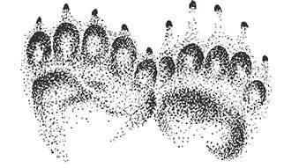
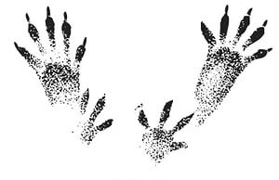
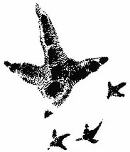
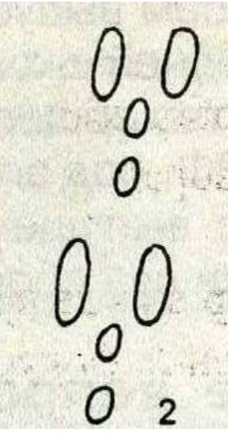
«Знаешь ли следы зверей»

Slide 15
Рефлексия
Если вы набрали от 22 до 25 баллов, это значит, что вы справились со всеми заданиями и оценка 5.
Если вы набрали от 21 до 18 – получаете 4. Вам нужно еще заниматься.
От 17 до 14 – оценка три. Это значит нужно повторить таблицу умножения и деления.

Slide 16
Подведение итогов урока
- Какое задание вам понравилось?
- Что вам было труднее всего выполнить? Почему?
- Что нового для себя узнали?

Slide 17
ЛИТЕРАТУРА
1. Теки Одулок. Жизнь Имтеургина старшего. – Якутск: 2009.

